Slide 1


Тема дипломного проєкту: «Розробка мобільного додатку для перегляду розкладу занять університету»
Виконав
студент групи ПЗ20130 (940П)
Заболотний Владсилав

Slide 2





Постановка задачі
Брати наявні розклади з офіційного сайту університету
Мобільний додаток повинен:
Відображати розклади користувачу
Завантажувати та парсити обраний розклад
Відображати обраний розклад для групи та викладача

Slide 3


Мета роботи
Спрощення процесу отримання та оновлення інформації про розклад занять університету, забезпечуючи студентам та викладачам зручний та швидкий доступ до актуальних даних

Slide 4
Призначення
Мобільний додаток призначений для студентів та викладачів університету
Студенти та викладачі, використовуючи даний додаток, зможуть завжди зручно та швидко отримати актуальну інформацію про наявні розклади

Slide 5

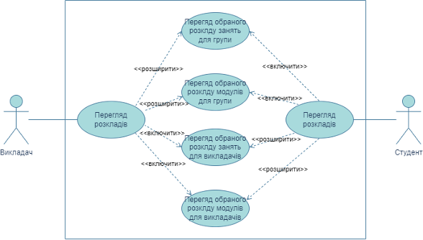
Функціонал
отримання інформації про розклади з офіційного сайту університету;
відображення списку доступних розкладів;
відображення обраного розкладу занять для групи;
відображення обраного розкладу занять для викладача;
відображення обраного
розкладу модулів для групи;
відображення обраного
розкладу модулів для викладача.

Slide 6






Технологія Xamarin Forms
Кросплатформеність
Максимальна спільність коду
Нативний вигляд і поведінка
Легка інтеграція зі сторонніми бібліотеками
Підтримка Visual Studio і C#

Slide 7
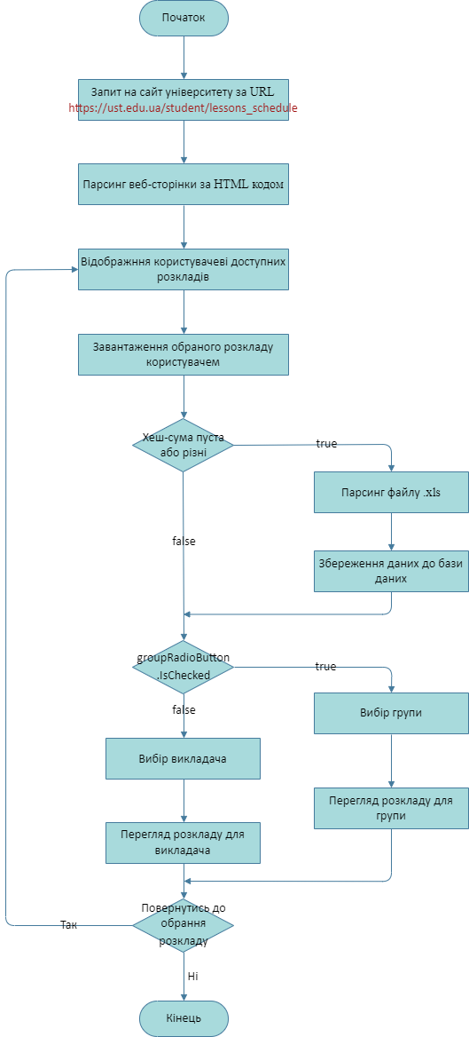
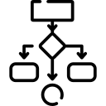
Алгоритм програми
Основні рішення:
Список розкладів береться із офіційного сайту університету
Розклади у списку типу Ключ: Значення, де ключ – назва розкладу, значення – посилання на завантаження файлу
При обирання розкладу вираховується хеш-сума завантаженого файлу
Якщо файлу немає в БД або він відрізняється то відбувається парсинг файлу, інакше беруться вже розпарсені дані з БД.
Відображення розкладу відбувається за двома критеріям: тип користувача, вибір групи/викладача

Slide 8
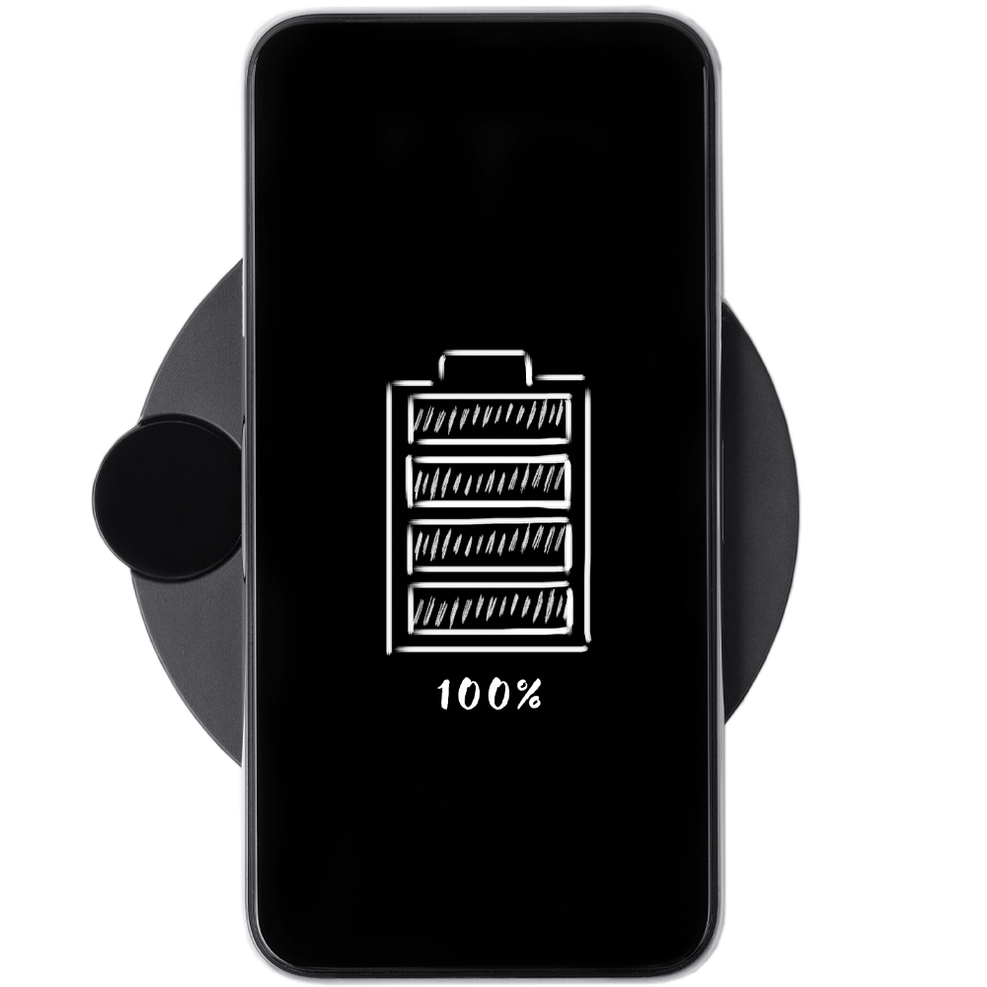
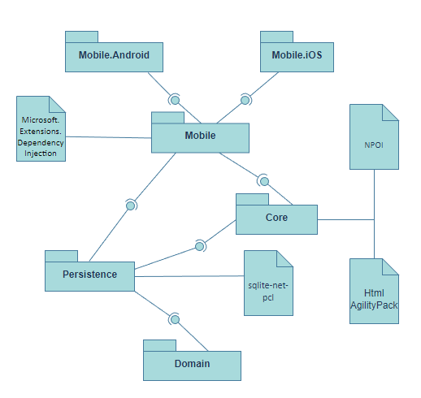

Архітектура програми
Для розробки програмного додатку було обрано архітектуру Onion, яка ділить проєкт на наступні рівні:
Domain – у цьому рівні описуються моделі даних;
Persistence – даний рівень служить для організації збереження даних;
Core – у даному рівні описується логіка взаємодії між даними;
Mobile – рівень, який служить для відображення даних;
специфічний рівень Mobile.Android, у якому особливі налаштування для операційної системи Android;
специфічний рівень Mobile.iOS, у якому особливі налаштування для операційної системи iOS.

Slide 9



Dependency Injection
В структуру програми було включено патерн Dependency Injection, який має декілька переваг:
Наприклад:
Розділення залежностей
Зараз програма підтримує два типи розкладу, щоб додати третій (розклад для заочників) достатньо лише реалізувати інтерфейс парсеру файлу
Зниження зв'язаності
Тестування та мокування

Slide 10
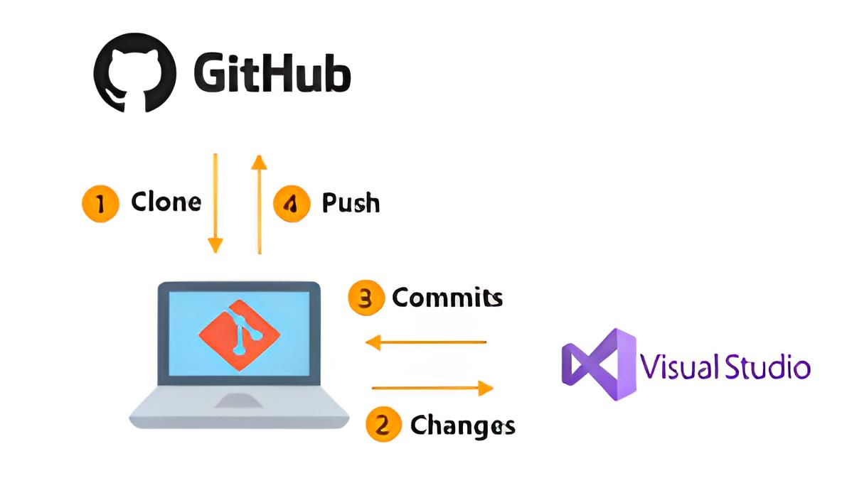


Системи контролю версій
В розробці програми використовувався git та github
Репозиторій програми знаходиться на сторінці github
Переглянути код та завантажити додаток можуть будь-хто

Slide 11



Можливості GitHub
Пропонувати нові функції, створюючи issues
Пропонувати реалізацію нових функцій за рахунок Pull request
Пропонувати виправлення помилок за рахунок Pull request

Slide 12

Перегляд розкладу разять для
викладачів
Перегляд розкладу занять для групи
Висновки
Перегляд розкладу модулів для
викладачів
Програмний додаток виконує наступні функції
Перегляд розкладу модулів для групи
Перегляд доступних розкладів

Slide 13


Дякую за увагу!

